Slide 1
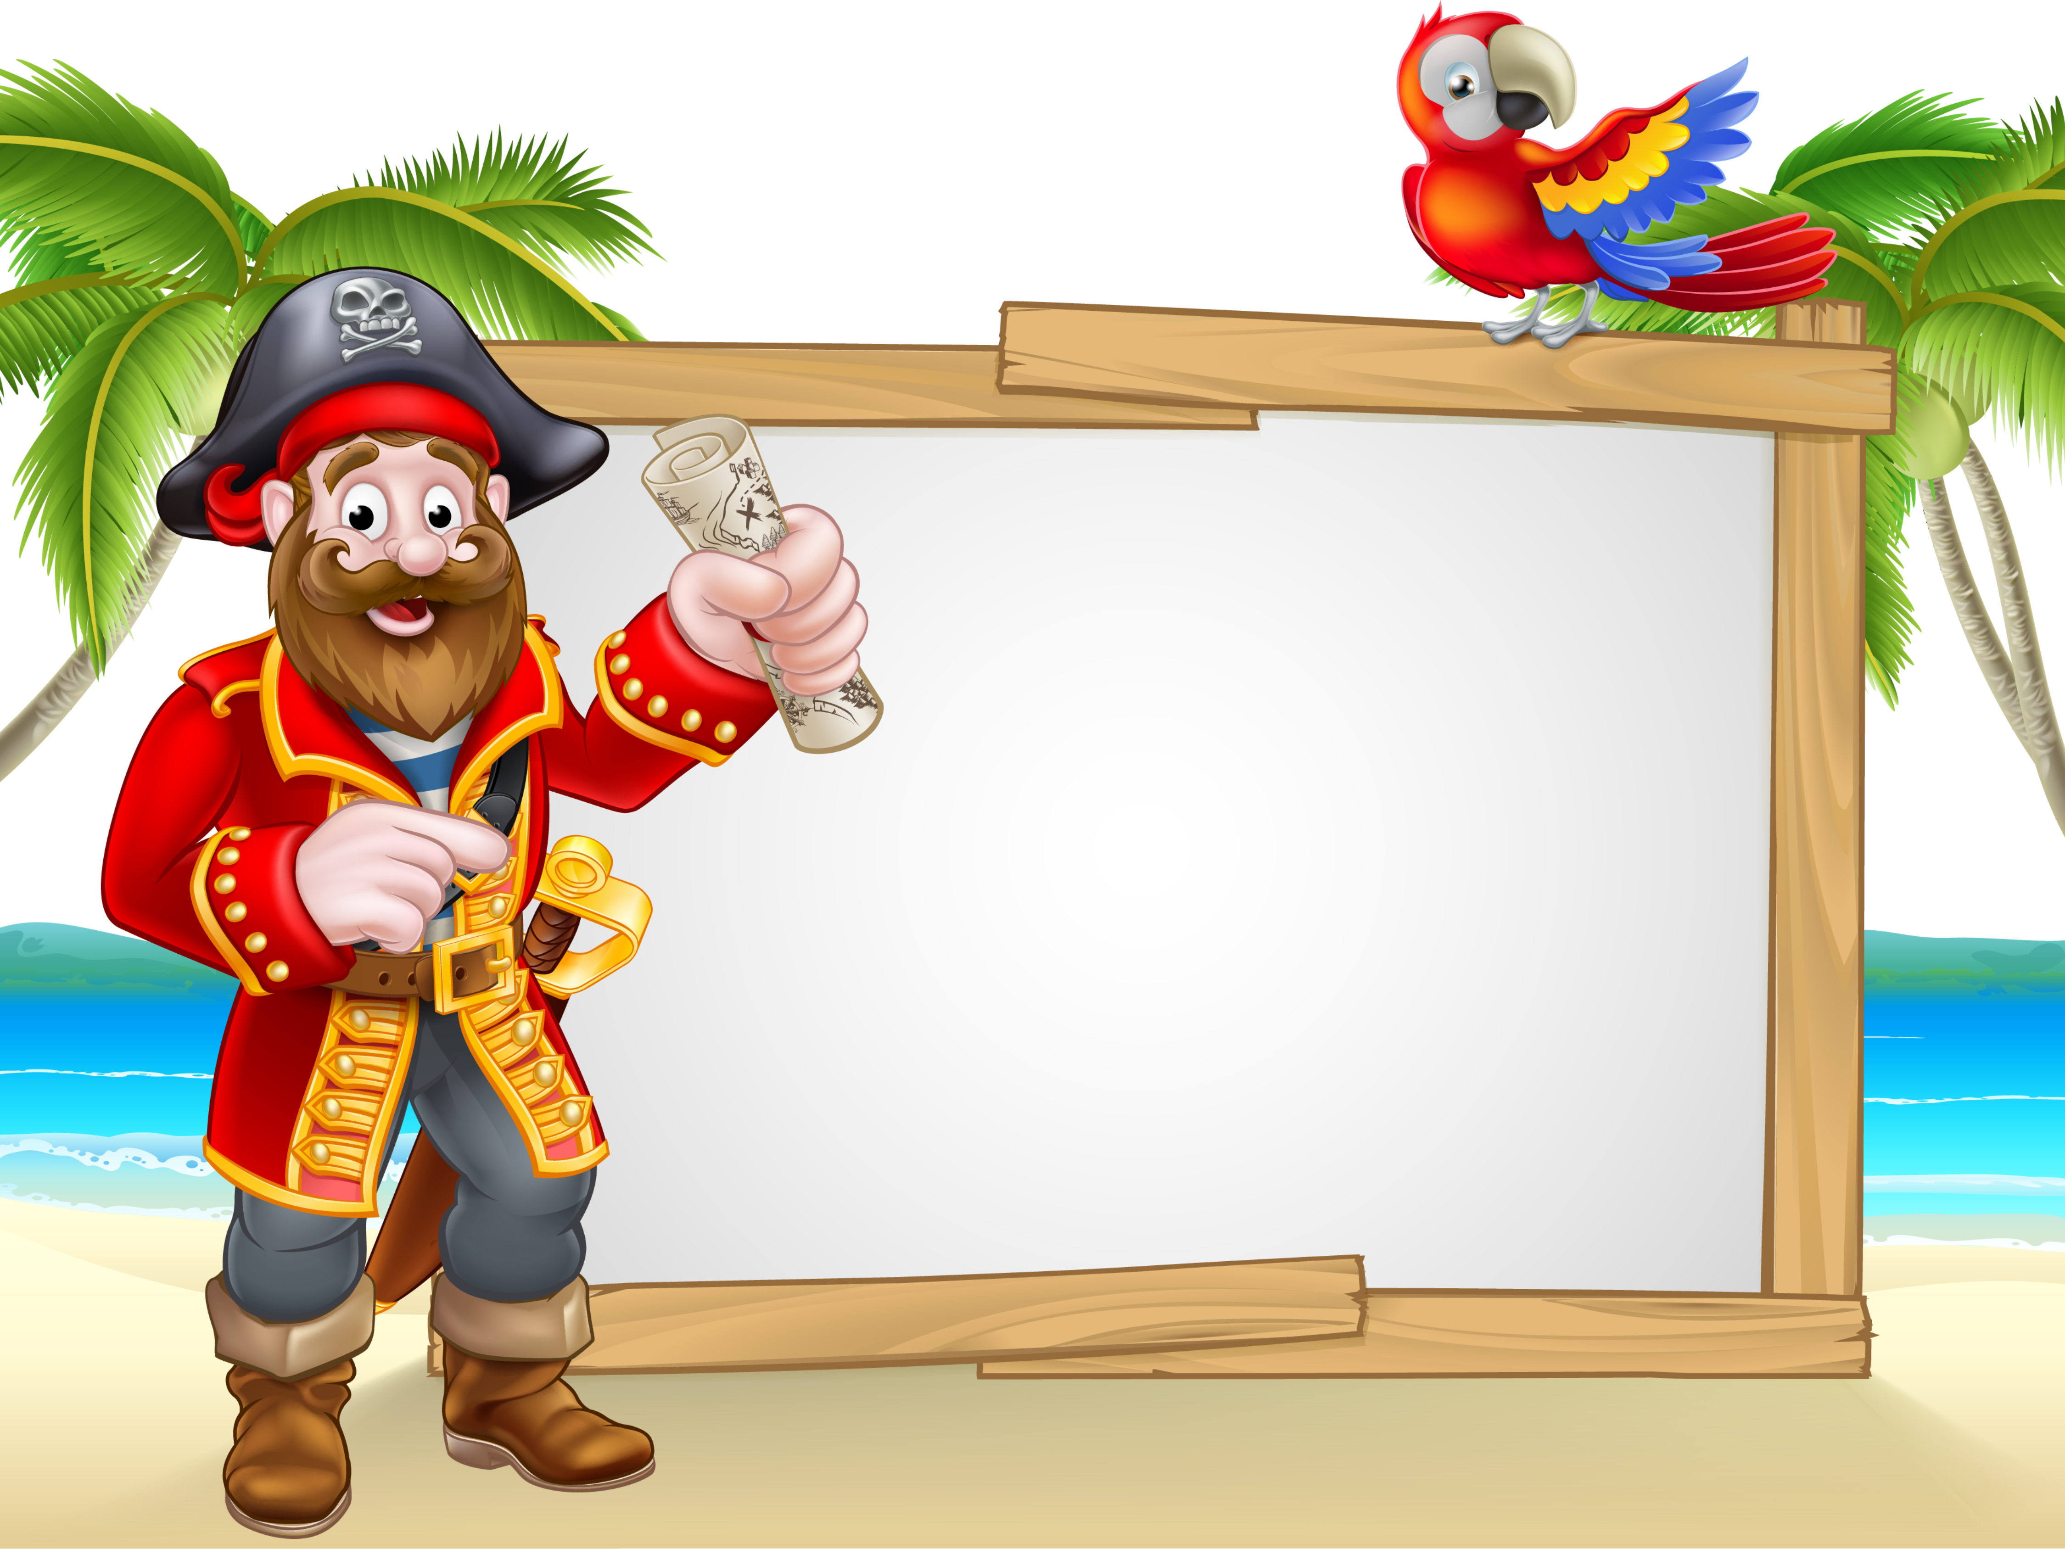
Willkommen zur Schatzsuche
Notes:
#FFFBD5 for background color! #966b3b brown ; sand dark: #e4cd95
Stimme auf https://www.narakeet.com/ ist Lothar.

Slide 2



Heute kannst du einen Schatz gewinnen, indem du Münzen einsetzt.
Du erhältst einen Bonus, der von der Anzahl der Münzen abhängt, die du behältst, und davon, ob du den Schatz gewinnst.

Slide 3
In jeder Runde des Spiels startest du mit 4 Münzen. Du kannst sie entweder behalten oder einsetzen.
Du

Slide 4
In jeder Runde des Spiels beginnt dein Gegenspieler mit 5 Münzen. Er kann wählen, ob er die Münzen behält oder einsetzt.
Gegenspieler

Slide 5
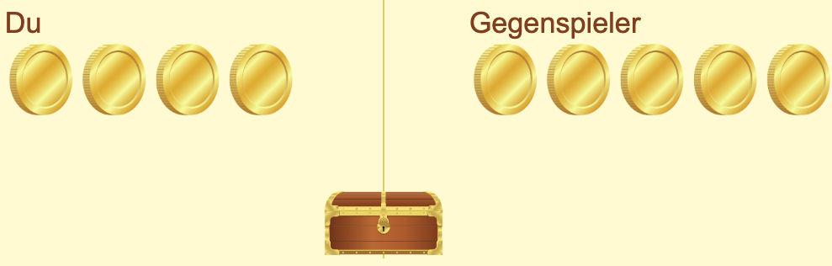
So sieht der Spielbildschirm aus:
Dein Ziel ist es die Truhe in der Mitte zu öffnen und den Schatz zu gewinnen. Dazu musst du mehr Münzen einsetzen als dein Gegenspieler.

Slide 6

Wenn du mehr Münzen als dein Gegenspieler einsetzt, erhältst du einen Schlüssel zur Schatztruhe und gewinnst 10 Münzen.

Slide 7
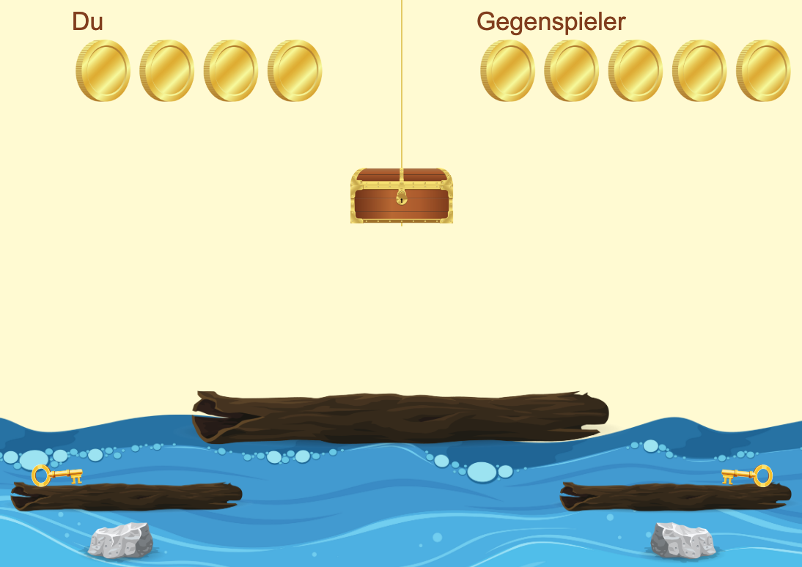
Am Anfang einer jeden Runde sieht der Spielbildschirm so aus:

Slide 8
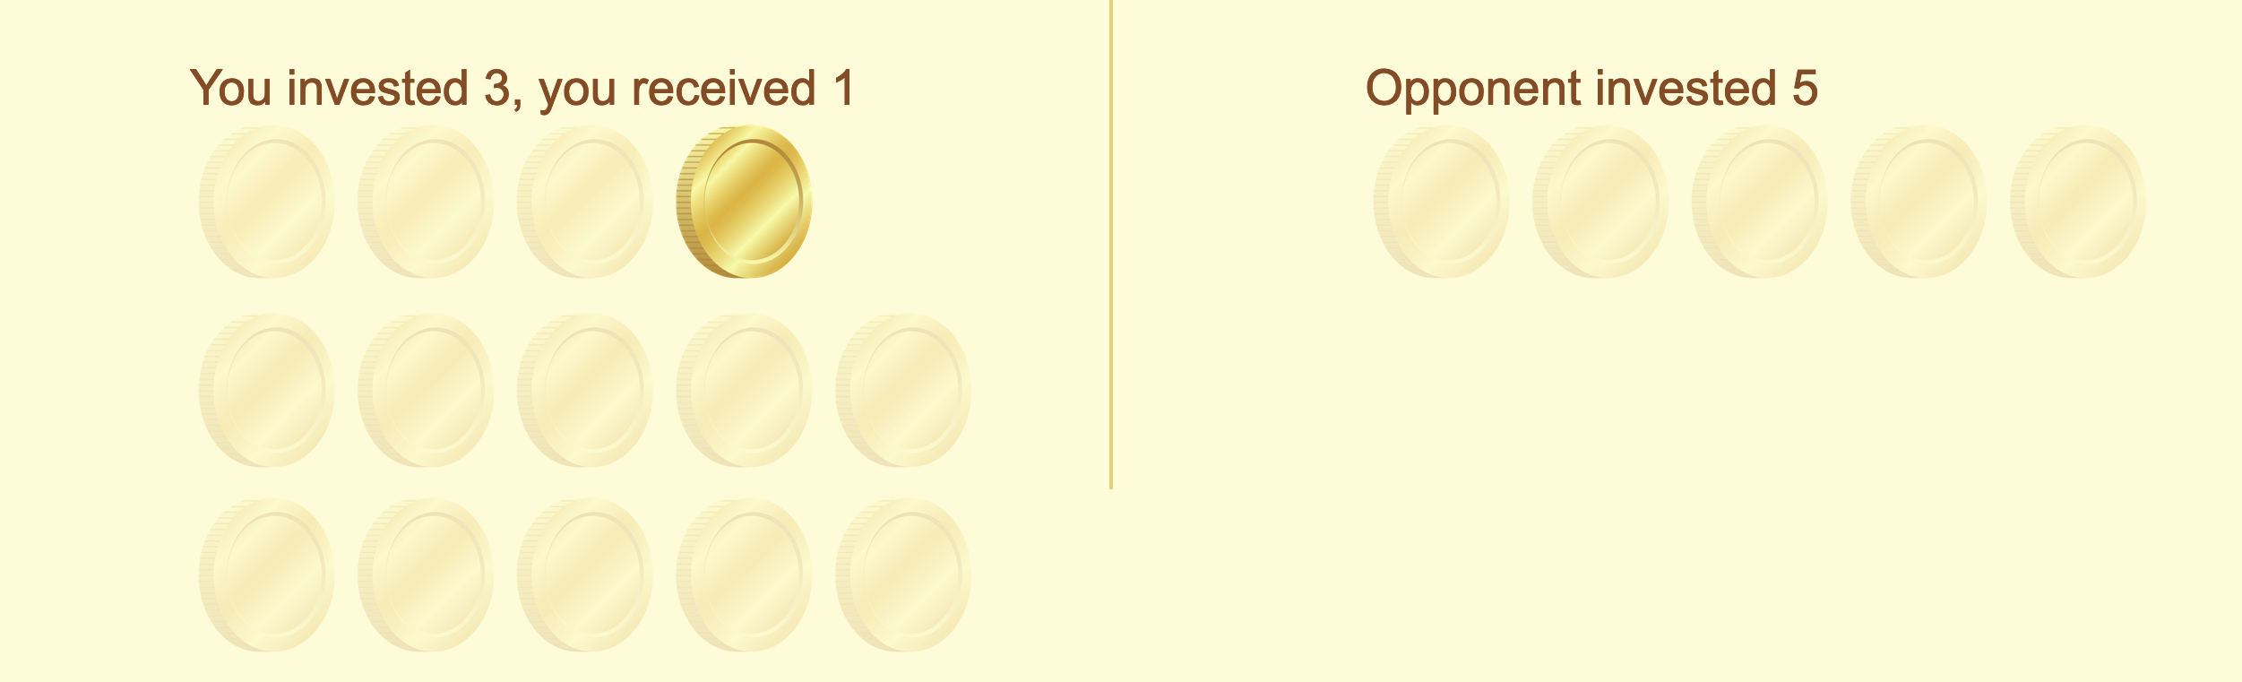
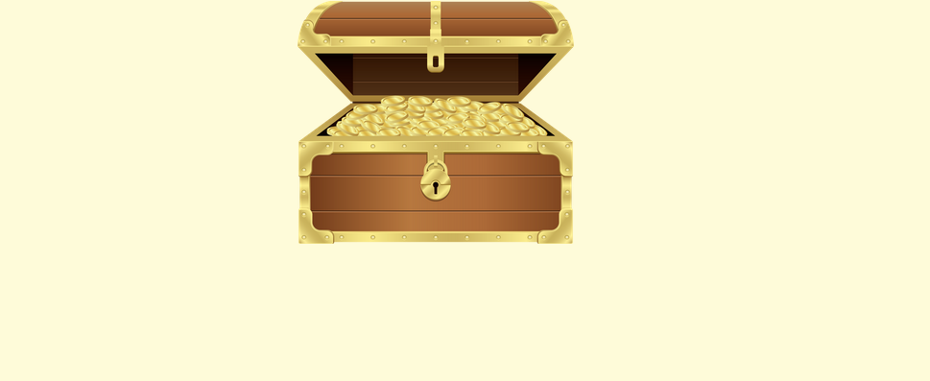
Am Ende jeder Runde sieht der Spielbildschirm so aus:
Investierte Münzen
Behaltene Münzen
(in diesem Fall nicht gewonnen)
Münzen aus dem Schatz
Notes:
(in diesem Fall nicht gewonnen)

Slide 9
Hier hast du 3 Münzen eingesetzt und dein Gegenspieler 1. Da du mehr eingesetzt hast, gewinnst du 10 Münzen (1 behalten, 10 aus dem Schatz). Bitte spiel das Video ab.
Notes:
PLACE VIDEO HERE IN SCRIPT

Slide 10
Hier hast du 2 Münzen eingesetzt und dein Gegenspieler 5. Er gewinnt den Schlüssel zum Schatz, weil du weniger eingesetzt hast. Du behältst 2 Münzen. Bitte spiel das Video ab.
Notes:
PLACE VIDEO HERE IN SCRIPT

Slide 11
Hier haben du und dein Gegenspieler jeweils 3 Münzen eingesetzt. Keiner gewinnt den Schlüssel, die Truhe bleibt verschlossen. Du behältst 1 Münze. Bitte spiel das Video ab.
Notes:
PLACE VIDEO HERE IN SCRIPT

Slide 12
In jeder Runde kannst du nicht nur den Schatz gewinnen (oder nicht gewinnen),
du darfst auch alle Münzen behalten, die du nicht eingesetzt hast und
die noch auf deiner Seite des Bildschirms sind.

Slide 13

Zum Beispiel: Du hast 2 Münzen eingesetzt und 2 Münzen behalten. Und du hast gewonnen.
Dein endgültiger Gewinn sind die 2 Münzen, die du behalten hast, plus die Schatztruhe.
+

Slide 14
Du wirst mehrere Runden spielen.
Der Gegenspieler, mit dem du spielst, ist in jeder Runde eine andere Person.
Dein Gegenspieler wird aus einem der 14 Spieler ausgewählt, die das Spiel bereits gespielt haben.

Slide 15


Um das Spiel zu spielen,
benutze die linke und rechte Pfeiltaste auf deiner Tastatur, um zu entscheiden, wie viele Münzen (0-4) du einsetzten möchtest.
Drücke die rechte Pfeiltaste, um 1 weitere Münze einzusetzen
Drücke die linke Pfeiltaste, um 1 Münze weniger einzusetzen

Slide 16
Wenn du also zweimal die rechte Pfeiltaste drückst, setzt du 2 Münzen ein.
➡️
➡️
Wenn du dann die linke Pfeiltaste einmal drückst, setzt du nur noch 1 Münze ein.

Slide 17
So sieht es im Spiel aus, wenn du zuerst zweimal die rechte Pfeiltaste und dann einmal die linke Pfeiltaste drückst.
Bitte spiel das Video ab.
Notes:
PLACE VIDEO HERE IN SCRIPT

Slide 18

Wenn du dich entschieden hast, wie viele Münzen du einsetzen willst, drücke die Leertaste.
Danach siehst du, was dein Gegenspieler gewählt hat!
Schließlich erfährst du, wer den Schlüssel zum Schatz gewinnt!

Slide 19
Nachdem einer von euch den Schatz gewonnen hat, kommst du automatisch in die nächste Runde des Spiels!
Lass es uns in echt ausprobieren.
Drücke auf 'Weiter', um loszulegen!

Slide 20
Notes:
Let them play two rounds of the game.

Slide 21
Nachdem du das Spiel beendet hast, wählen wir wählen wir zufällig eine Runde aus, um zu sehen, wie viel du in dieser Runde gewonnen hast (0€ bis 14€).
Und weißt du was?
Du darfst dieses Geld mit nach Hause nehmen!

Slide 22
Denk daran: Der Bonus hängt davon ab, wie gut du in einer zufällig ausgewählten Runde abgeschnitten hast. Da jede Runde ausgewählt werden kann, solltest du in jeder Runde dein Bestes geben!
Mach dir keine Sorgen, wenn du den Schatz nicht gewinnst - du kannst immer noch einen Bonus für deine behaltenen Münzen bekommen!

Slide 23
Bitte beantworte die folgenden Fragen, um zu zeigen, dass du verstehst, wie das Spiel funktioniert.

Slide 24
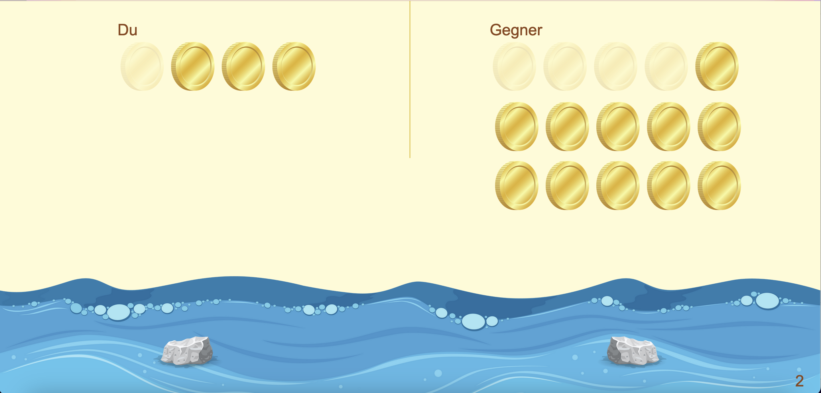
Richtig oder Falsch?
In dieser Runde, gewinnst du 1 Münze, und dein Gegenspieler gewinnt 11 Münzen.
Notes:
That is correct!
Your opponent comes from one of 14 people who have played this game before. You will be randomized so that you will not know which of the 14 you are playing against in any given round.
However, recall that you go through the game in the same order as the opponent. If you are playing the fifth round, your opponent is also playing in their fifth round.
That is incorrect.
Your opponent comes from one of 14 people who have played this game before. You will be randomized so that you will not know which of the 14 you are playing against in any given round.
However, recall that you go through the game in the same order as the opponent. If you are playing the fifth round, your opponent is also playing in their fifth round.

Slide 25
Das ist korrekt!
👍🏽
Sobald sich die Schatztruhe öffnet, darfst du alles auf deiner Seite des Bildschirms behalten, und dein Gegenspieler darf alles auf seiner Seite des Bildschirms behalten!
Notes:
That is correct!
After you have confirmed your investment amount by pressing the space bar you are unable to change your investment.
That is incorrect.
After you have confirmed your investment amount by pressing the space bar you are unable to change your investment.

Slide 26
Das ist nicht korrekt!
👎🏽
Sobald sich die Schatztruhe öffnet, darfst du alles auf deiner Seite des Bildschirms behalten, und dein Gegenspieler darf alles auf seiner Seite des Bildschirms behalten!
Notes:
That is correct!
After you have confirmed your investment amount by pressing the space bar you are unable to change your investment.
That is incorrect.
After you have confirmed your investment amount by pressing the space bar you are unable to change your investment.

Slide 27
Richtig oder Fasch?
Dein Gegenspieler wird in jeder Runde derselbe sein.
Notes:
That is correct!
Your opponent comes from one of 14 people who have played this game before. You will be randomized so that you will not know which of the 14 you are playing against in any given round.
However, recall that you go through the game in the same order as the opponent. If you are playing the fifth round, your opponent is also playing in their fifth round.
That is incorrect.
Your opponent comes from one of 14 people who have played this game before. You will be randomized so that you will not know which of the 14 you are playing against in any given round.
However, recall that you go through the game in the same order as the opponent. If you are playing the fifth round, your opponent is also playing in their fifth round.

Slide 28
Das ist korrekt!
👍🏽
Dein Gegenspieler ist einer von mehreren Personen, die dieses Spiel schon einmal gespielt haben. Du wirst nicht wissen, gegen wen du spielst, weil es in jeder Runde zufällig ist.
Notes:
That is correct!
After you have confirmed your investment amount by pressing the space bar you are unable to change your investment.
That is incorrect.
After you have confirmed your investment amount by pressing the space bar you are unable to change your investment.

Slide 29
Das ist nicht korrekt!
👎🏽
Dein Gegenspieler ist einer von mehreren Personen, die dieses Spiel schon einmal gespielt haben. Du wirst nicht wissen, gegen wen du spielst, weil es in jeder Runde zufällig ist.
Notes:
That is correct!
After you have confirmed your investment amount by pressing the space bar you are unable to change your investment.
That is incorrect.
After you have confirmed your investment amount by pressing the space bar you are unable to change your investment.

Slide 30
Richtig oder Falsch?
Du weißt mit wie vielen Münzen dein Gegenspieler beginnt.
Notes:
That is correct!
You will know the opponent's starting amount, just as they will know yours as indicated by the grey filled boxes at the start of each round.
That is incorrect.
You will know the opponent's starting amount, just as they will know yours as indicated by the grey filled boxes at the start of each round.

Slide 31
Das ist korrekt!
👍🏽
Du wirst wissen, mit wie vielen Münzen dein Gegenspieler beginnt, und er wird wissen, wie viele du hast. Die Münzen werden zu Beginn einer jeden Runde angezeigt.
Notes:
That is correct!
You will know the opponent's starting amount, just as they will know yours as indicated by the grey filled boxes at the start of each round.
That is incorrect.
You will know the opponent's starting amount, just as they will know yours as indicated by the grey filled boxes at the start of each round.

Slide 32
Das ist nicht korrekt!
👎🏽
Du wirst wissen, mit wie vielen Münzen dein Gegenspieler beginnt, und er wird wissen, wie viele du hast. Die Münzen werden zu Beginn einer jeden Runde angezeigt.
Notes:
That is correct!
You will know the opponent's starting amount, just as they will know yours as indicated by the grey filled boxes at the start of each round.
That is incorrect.
You will know the opponent's starting amount, just as they will know yours as indicated by the grey filled boxes at the start of each round.

Slide 33
Richtig oder Falsch?
Du hast 4 Münzen als Einsatz ausgewählt und die Leertaste gedrückt, aber dann hast du deine Meinung geändert. Du kannst einen neuen Betrag auswählen, den du einsetzten möchtest.
Notes:
That is correct!
After you have confirmed your investment amount by pressing the space bar you are unable to change your investment.
That is incorrect.
After you have confirmed your investment amount by pressing the space bar you are unable to change your investment.

Slide 34
Das ist korrekt!
👍🏽
Sobald du die Leertaste gedrückt hast, um deine Wahl zu bestätigen, kannst du es nicht mehr ändern.
Notes:
That is correct!
After you have confirmed your investment amount by pressing the space bar you are unable to change your investment.
That is incorrect.
After you have confirmed your investment amount by pressing the space bar you are unable to change your investment.

Slide 35
Das ist nicht korrekt!
👎🏽
Sobald du die Leertaste gedrückt hast, um deine Wahl zu bestätigen, kannst du es nicht mehr ändern.
Notes:
That is correct!
After you have confirmed your investment amount by pressing the space bar you are unable to change your investment.
That is incorrect.
After you have confirmed your investment amount by pressing the space bar you are unable to change your investment.

Slide 36
Richtig oder Falsch?
Benutze die rechten und linken Pfeiltasten, um auszuwählen, wie viele Münzen (0-4) du einsetzten möchtest.
Drücke die Leertaste, um deine Wahl zu treffen.
Nachdem der Schatz angezeigt wird, kommst du automatisch in die nächste Runde.
Notes:
That is correct!
That is incorrect.

Slide 37
Das ist korrekt! 👍🏽
Benutze die Pfeiltasten, um deine Münzen auszuwählen.
Drücke die Leertaste zur Bestätigung.
Nachdem du den Schatz siehst, kommst du automatisch in die nächste Runde.

Slide 38
Das ist nicht korrekt! 👍🏽
Benutze die Pfeiltasten, um deine Münzen auszuwählen.
Drücke die Leertaste zur Bestätigung.
Nachdem du den Schatz siehst, kommst du automatisch in die nächste Runde.

Slide 39
Das Spiel hat 80 Runden und dauert etwa 15 Minuten.
Jetzt beginnt das Spiel!
🤩
Viel Erfolg bei der Schatzsuche!

